Slide 1
108年公立幼兒園契約進用教保員
及助理教保員
申請遷調他縣(市)服務作業說明會

Slide 2
重要期程
4月22日(星期一)-4月26日 (星期五)
發布參與遷調作業幼兒園及學校名單。
4月23日(星期二)至5月2日(星期四) ★★★
參加遷調教保員及助理教保員上網填報資料。
5月6日(星期一)上午9:30-12:00 ★★★★★
申請人積分審查作業(教育處第二會議室)
5月29日(星期三)前★★★★★
通知遷調結果並至他縣市新園所進行資格審查
6月17日(星期一)
新縣市通知學校遷調結果並告知到職事宜
(生效日一律自8月1日生效)

Slide 3
遷調他縣市服務作業要點(資格)
五、教保員、助理教保員應符合下列條件，始得申請遷調：
（一）在現職幼兒園或附幼服務累計達六學期以上，且自
一百零八年起十年內未曾於達成遷調後以任何理由
未至遷調幼兒園或學校報到或到職，但因他人有第
十四點第二項或第十五點情事致其遷調失效者不在此限。
（二）留職停薪者，經幼兒園或學校核准於當學年度遷調生
效日前回職復薪。
（三）無教保服務人員條例(以下簡稱本條例)第十二條第一項
各款情形之一。
前項第一款「實際服務」之認定不含借調人員、代理教保服務人員、留職停薪年資。 教保員、助理教保員分別各自申請教保員、助理教保員之遷調缺額，不得跨職別申請。

Slide 4
遷調他縣市服務作業要點(積分)
(一)年資積分：最高六十五分。
說明：教保員、助理教保員遷調，其積分採計以現職契約幼兒園或附幼為限，且為維持遷調作業之 公平性，並避免申請人以高分低報方式參加遷調。
1.服務年資：
(1)在幼兒園或附幼服務，
每滿一年給二分。
說明： 1.檢附契約書影本及服務證明。
2.服義務役年資可以採計，惟不含志願役。
3.育嬰留職停薪年資得以採計。
4.借調至教育處年資可以採計。

Slide 5
遷調他縣市服務作業要點(積分)
(2)在離島、偏鄉、偏遠及原住民地區幼兒園或
附幼服務，每滿一年另加給一分。
說明：有關離島、偏鄉及原住民地區地點
定 義，依據幼兒教育及照顧法施行
細則第六條規定辦理。偏鄉定義之
行政區，以申請遷調當年度教育部
國民及學前教育署函文之符合幼兒教
育及照顧法施行細則偏鄉定義 之地區
清冊為準。
(全花蓮縣國小附幼及鄉鎮市立幼兒園皆加分)

Slide 6
遷調他縣市服務作業要點(積分)
2.行政年資：
在幼兒園或附幼任（代）園長、任（代）園主任、兼（代）組長，每滿一年另加 給一．五分。
說明： 檢附學校或鄉鎮市立公所證明。

Slide 7
遷調他縣市服務作業要點(積分)
(二)最近五年考核之積分：最高十分。
1.考列甲等者，每年給二分。
2.考列乙等者，每年給一分。
3.另予考核者，考列甲等者每年給 一 分
；考 列乙 等 者， 每 年 給 零‧五 分。
說明：為 102-106學年度成績考核。
檢附考核通知書。

Slide 8
遷調他縣市服務作業要點(積分)
(三)最近五年獎懲之積分：最高十分。
1.嘉獎一次給一分，申誡一次減一分。
2.記功一次給三分，記過一次減三分。
3.記一大功給九分，記一大過減九分。
4.主管機關頒發之獎狀（牌），直轄市、 縣（市）級每
紙給零、五分，中央級者每紙給二分，同一事實之獎
勵不得重複計算。
說明：
1.由所屬機關或所屬上級機關核給 之嘉獎、記功、
記大功，直轄市、 縣（市）級、中央級核給之獎狀
（牌）為認定標準(如選舉准予採 計)。
2.積分採計自103年4月23日至108年4月22日止。

Slide 9
遷調他縣市服務作業要點(積分)
(四)最近五年進修研習之積分：最高十五 分。
依本條例規定，取得幼兒教育、幼兒保育相關系、所、學位學程、科之進修 及教保專業知能研習等，一日以七小時計，一週以三十五小時計，累計每滿三十五小時給零、五分，未滿三十五小時者不計分；進修、研習或經政府核可民間團體辦理之研習，均予採計；取得幼兒教育、幼兒保育相關系、所、學位學程、科較高學歷之進修、幼教在職專班之學分學程、大學推廣部學分，其一學分以十八小時計算。
說明：
1.時數之計算以登錄於全國教保資訊網填報系統、全國教
師在職進修資訊網或各縣市核可之教保專業知能研習為限；
如未登錄研習 時數，仍可以進修單位所開立之成績單，由直
轄市、縣（市）小組現場參照教保專業知能認定表 (附表)審
查後核發，惟研習時數不可重複採計。
2.積分採計自103年4月23日至108年4月22日止。
以全國教保資訊網填報系統
教保專業知能為主，包含基本救命術和安全教育

Slide 10
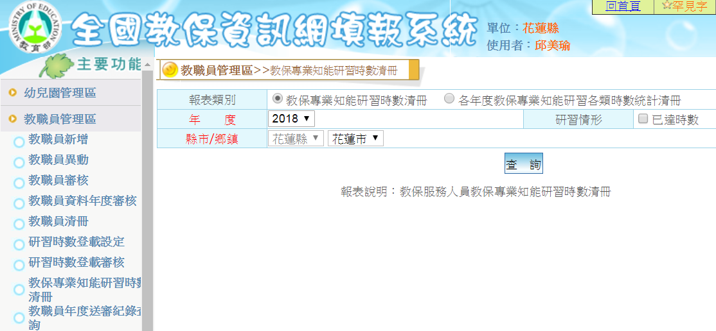
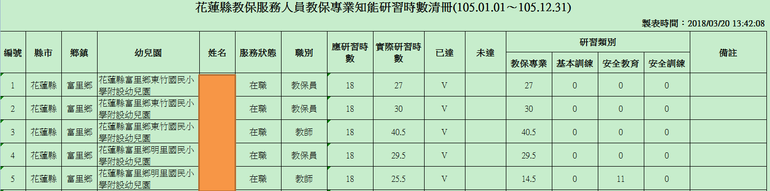
請各幼兒園申請人跟園主任要帳後密碼後，登入下載表格，列印後請人事核章與正本相符。

Slide 11
遷調他縣市服務作業要點(申請)
七、申請遷調他縣（市）服務之教保員、助理教保員應於指定期限內，自行上網填報資料，並於截止日期前檢具下列各表件向服務之幼兒園或學校申請
（一）申請表乙份。
（二）服務證件（教保員、助理教保員契約書、年資、考核、獎懲、進修研習等證明文件）件）， 並應檢附正本及影本各一 份，正本驗後發還，影本由各縣(市)存查。
※繳交影印本，攜帶正本現場比對審查，
請蓋人事職章及與正本相符。
服務幼兒園或學校審查後應轉直轄市、縣（市）小組彙整至聯合小組辦理，逾期不予受理。
(5月6日星期一，上午9:30-12:00)

Slide 12
遷調他縣市服務作業要點
八、申請遷調教保員、助理教保員應於規定期限內至遷調網站選填志願，超過規定期限後即不 得 更 改 或 增減，填錯或未完成選填志願者自行負責。如遷調原因消失，經各縣（市）小組查證屬實者，得於第二次會議（協調會）之預備會議前以書面申請撤回。
教保員、助理教保員選填志願遷調幼兒園或附幼，從申請遷調直 轄 市 、 縣 （ 市 ）中，以申請一至二縣（市）為限。不同參加縣（市）之志願遷調幼兒園或附幼可混合填列。

Slide 13
遷調他縣市服務作業要點
十一、遷調作業按申請遷調教保員、助理教保員積分高低，分下列階段依序辦理。前一階段已達成遷調者，不得參與下一階段遷調作業：
（一）志願幼兒園或附幼單調，單調成功時連帶開缺供其他教保員、助理教保員單調。
（二）志願幼兒園或附幼多角調，依序辦理六角調、五角調、四角調、三角調。
（三）志願幼兒園或附幼互調。

Slide 14
單調VS多角調
單調 多角調
空
台北
花蓮
桃園
花蓮
桃園
嘉義
高雄
嘉義
台東

Slide 15
遷調他縣市服務作業要點
十二、申請人申請遷調積分、申請遷調幼兒園或附幼均相同時，應依
(一)年齡（以出生年月日先後排序）
(二)年資積分
(三)考核績分
(四)獎懲積分
(五)進修研習積分等條件依序辦理
以上情況均相同時，依電腦資料排序處理。

Slide 16
遷調他縣市服務作業要點
十五、申請遷調其他直轄市、縣（市）服務之教保員、助理教保員，於遷調程序中有所提證明文件不實，或不依服務條件規定申請遷調者，應自負刑事及行政責任，其申請之遷調為無效。致影響其他幼兒園或附幼教保員、助理教保員遷調者，各該遷調均失其效力，各教保員、助理教保員仍留原幼兒園或附幼服務，原幼兒園或學校不得拒絕；未報到教保員、助理教保員之原幼兒園或學校可增開缺額者，各該遷調不失其效力。

Slide 17

問題與討論
承辦人：邱美瑜
電話：8462860分機257

